Slide 1
















StockControl
Presentacion final Capstone

Slide 2

PROYECTO StockControl
Alan Navarrete
Jefe de proyecto
Programacion
Gestión de proyecto
Integrantes del proyecto
Noemi Pino
Desarrollador
Gestion de Proyecto
Programación

Slide 3
PROYECTO StockControl
Descripción del proyecto
Problema
Propuesta de solución
Una empresa dedicada a la exportación de frutas, decide que en los meses que este libre de exportación ofrecer servicios de bodega, por lo cual el sistema que utilizan es papel así perdiendo información
Implementar una plataforma web el cual permitirá llevar todo el registro de la bodega así automatizando los procesos.

Slide 4



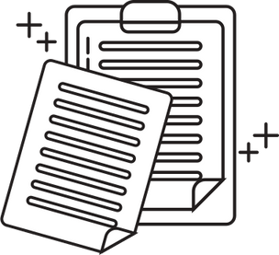


PROYECTO StockControl
Objetivos
General
Especificos
Implementar un sistema web de gestión de bodega que permita optimizar los procesos operativos, mejorar la precisión en el seguimiento de inventario, automatizar la generación de informes y reducir errores.
Creación de un modelo de base datos.
Evaluación de necesidades.
Implementación de la base de datos.
Optimización de tiempos de carga
Control de existencia en tiempo real
Diseño de interfaz de usuario responsiva e intuitiva.
Pruebas de funcionamiento del software para asegurar el correcto funcionamiento de funcionalidades.

Slide 5



PROYECTO StockControl
Alcance y limitaciones del proyecto
Alcance
Limitaciones
Gestión de productos: registro, edición, eliminación y consulta.
Control de stock: entradas, salidas y alertas por niveles bajos.
Sistema de usuarios con roles y permisos.
Generación de reportes: niveles de stock y movimientos históricos.
Idioma
Acceso a las tecnologías
Conocimiento de tecnología limitado
Soporte técnico limitado

Slide 6



PROYECTO StockControl
Metodologia

Slide 7
PROYECTO “NOMBRE DEL PROYECTO”
Cronograma para el desarrollo del proyecto
 | Fase 1 | Fase 1 | Fase 1 | Fase 1 | Fase 2 | Fase 2 | Fase 2 | Fase 2 | Fase 2 | Fase 2 | Fase 2 | Fase 2 | Fase 2 | Fase 2 | Fase 2 | Fase 2 | Fase 3 | Fase 3 | Fase 3 | Fase 3
 | S 1 | S 2 | S 3 | S 4 | S 5 | S 6 | S 7 | S 8 | S 9 | S 10 | S 11 | S 12 | S 13 | S 14 | S 15 | S 16 | S 16 | S 17 | S 18
Tareas | Eleccion del proyecto | Fase de análisis y requisitos | Fase de análisis y requisitos | Fase de análisis y requisitos | Fase de Diseño | Fase de implementacion | Fase de implementacion | Fase de implementacion | Fase de implementacion | Fase de implementacion | Fase de implementacion | Fase de implementacion | Fase de pruebas | Fase de mantenimiento | Fase de cierre | Revisión y modificación | Revisión y modificación | Presentación proyeto | Presentación proyeto

Slide 8




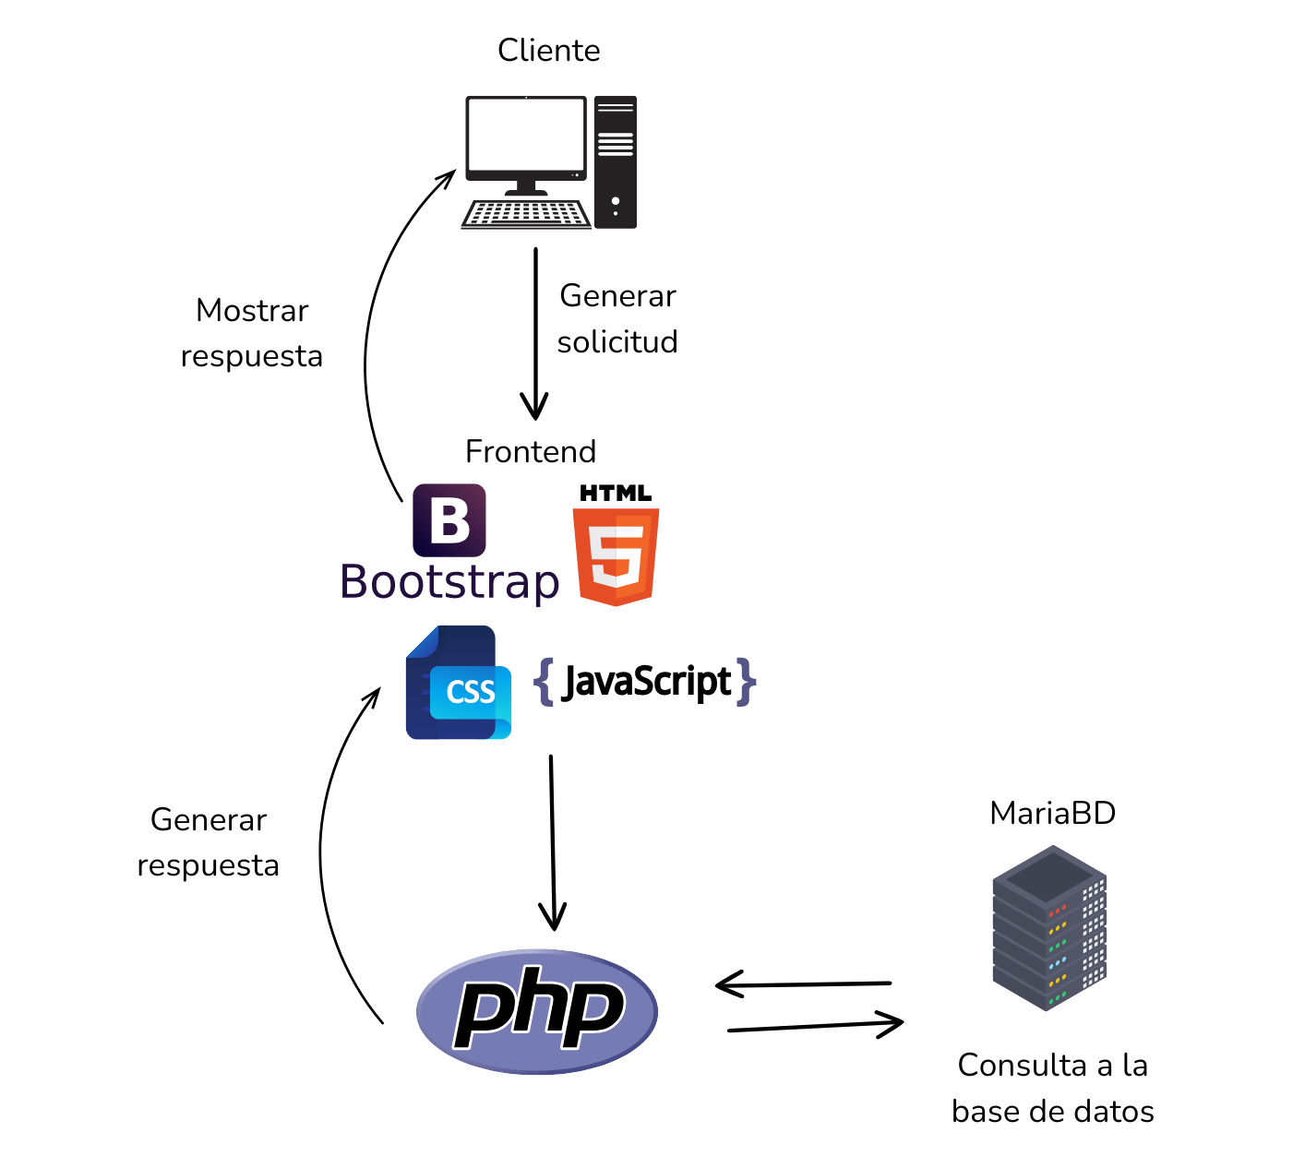




PROYECTO StockControl
Arquitectura

Slide 9
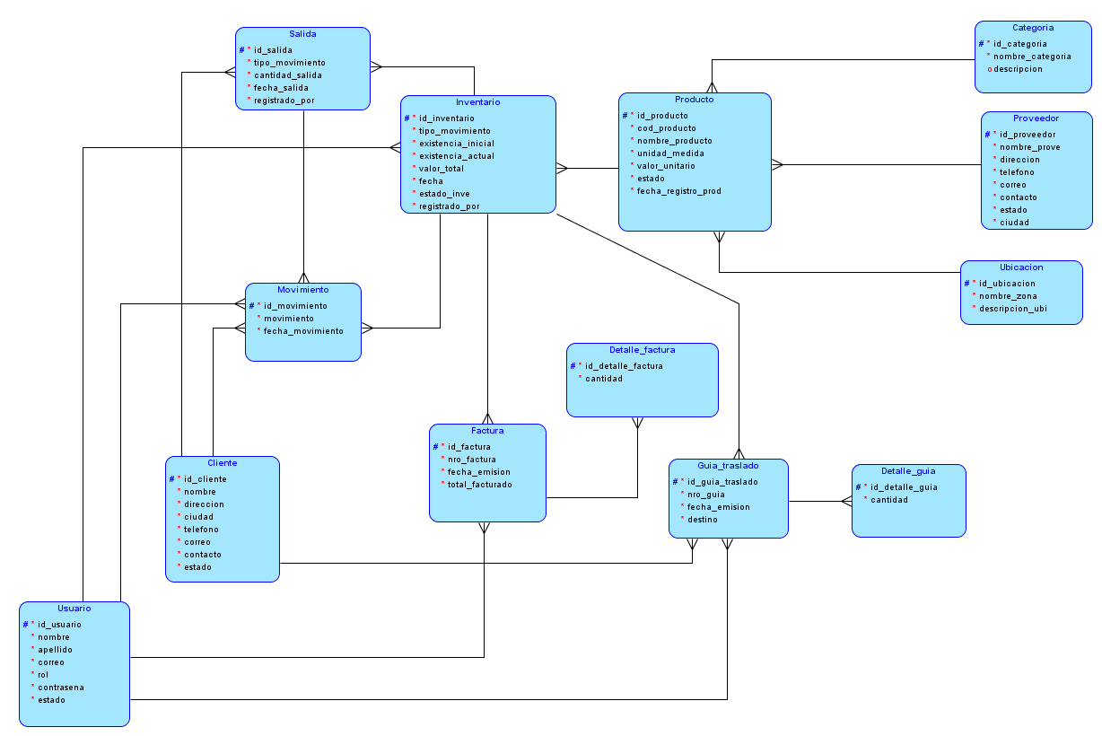
Modelo de datos
PROYECTO StockControl

Slide 10






PROYECTO StockControl
Tecnologías utilizadas
Frontend
Backend
Base datos

Slide 11
DEMOSTRACIÓN DEL RESULTADO DEL PROYECTO

Slide 12
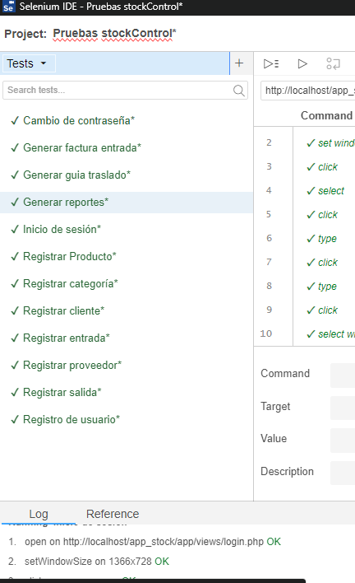
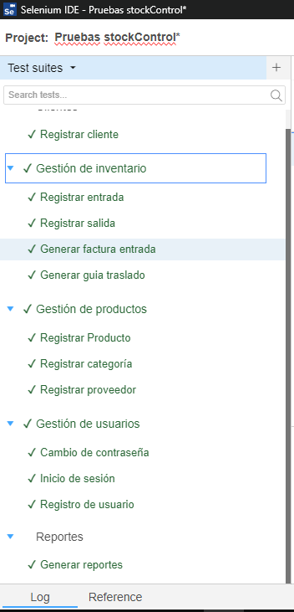
Resultados obtenidos
Pruebas totales: 17
Pruebas automáticas: 12
Pruebas manuales: 5

Slide 13
Obstáculos presentados durante el desarrollo
Poco conocimiento de las tecnologías
Definición de los objetivos específicos

Slide 14
PREGUNTAS DE LA COMISIÓN

